Slide 1
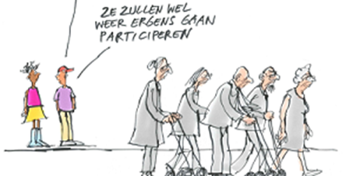
Bewonersparticipatie
Hoe zit dat vanuit de Gemeente gezien en hoe doe je dat nu eigenlijk als je adviseur duurzame leefomgeving bent?
Lj1 p4 Les 5 Stad en Wijk 10 juni 2020

Slide 2
Programma van vandaag
2 presentaties nog!?
1. Bewonersparticipatie en de rol / het belang van de Gemeente
2. Bewonersparticipatie; hoe pak je dat aan als je aan de slag bent als adviseur duurzame leefomgeving?
3. Opdracht voor volgende week.
Begrippen uit de begrippenlijst die vandaag aan bod komen:
Stadstuinen
De gemeente
Bewonersparticipatie / trap
Burgerinitiatieven

Slide 3
1. Participatie van burgers gezien vanuit de gemeente

Slide 4
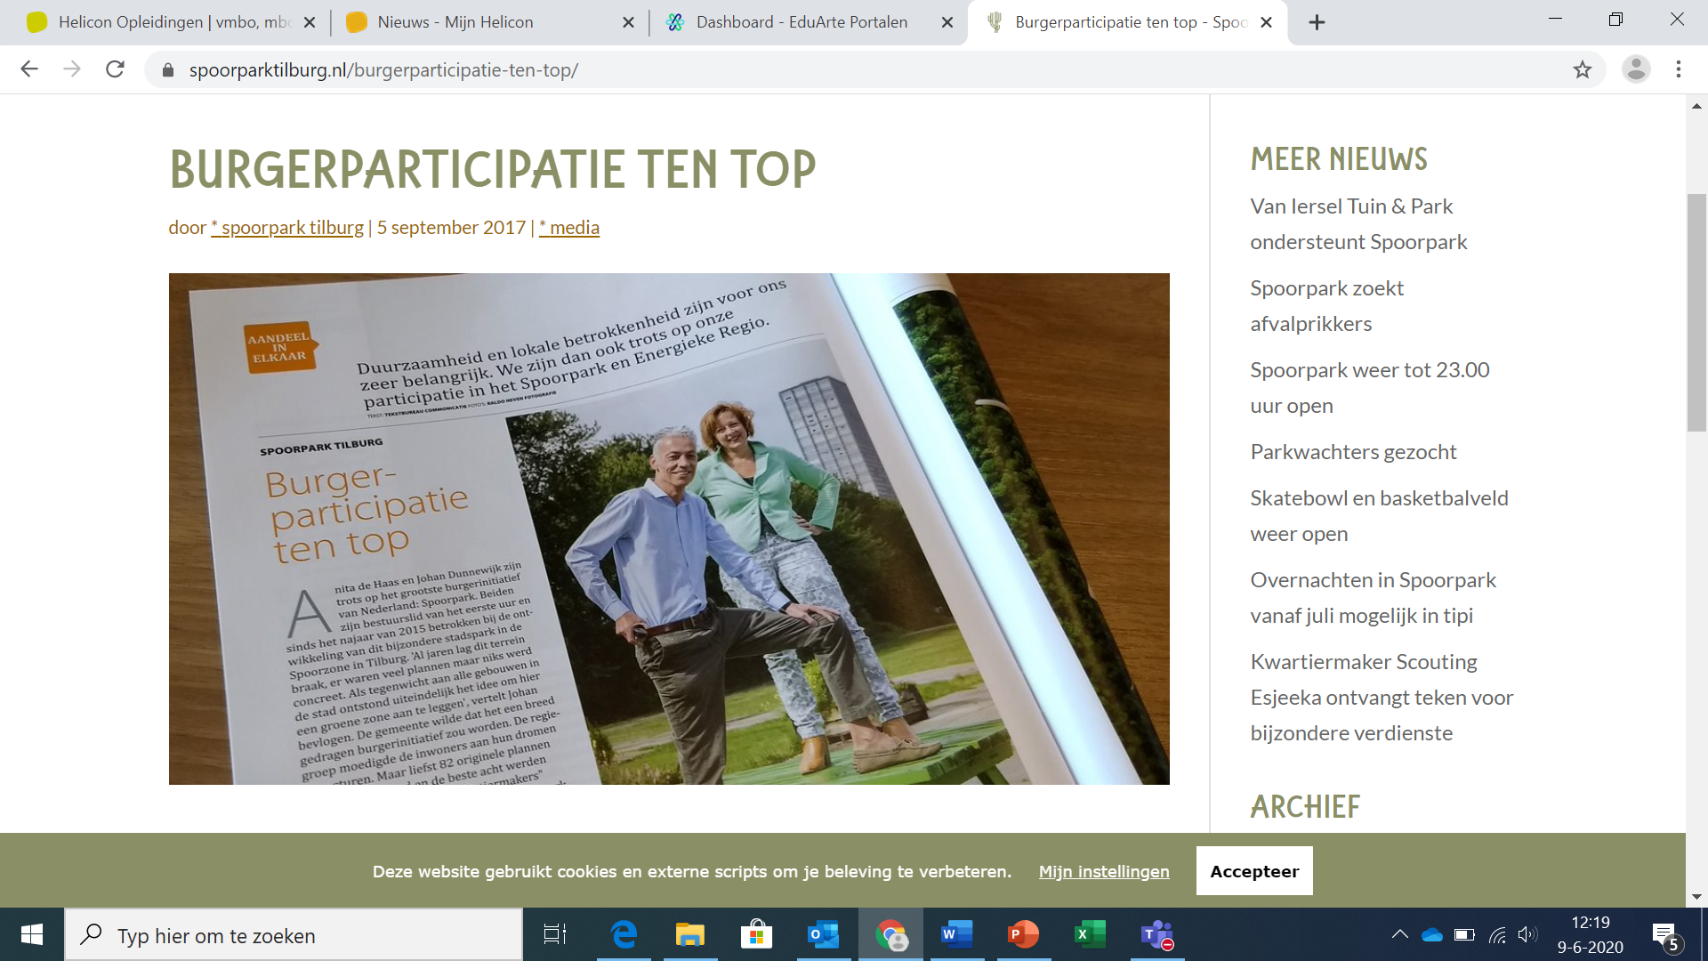
Goed voorbeeld:

Slide 5
Even een filmpje kijken:
https://www.youtube.com/watch?time_continue=12&v=uZ_bor50EgU&feature=emb_logo
Gemeente had geen bestemming voor dit gebied
Met betrokken burgers plannen gemaakt , burgerinitiatief 100%
Financiering deels particulieren en groter deel door gemeente

Slide 6
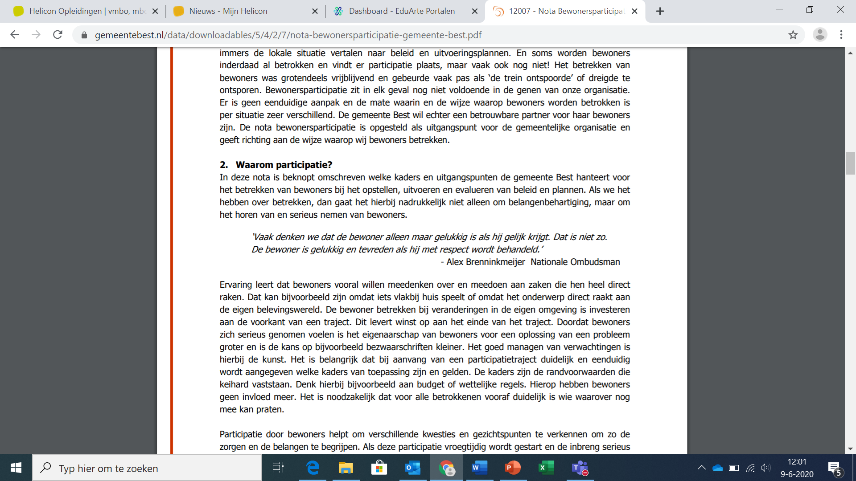
Waarom wil een Gemeente bewoners betrekken?!

Slide 7
Hoe oftewel in welke mate worden bewoners betrokken:

Slide 8
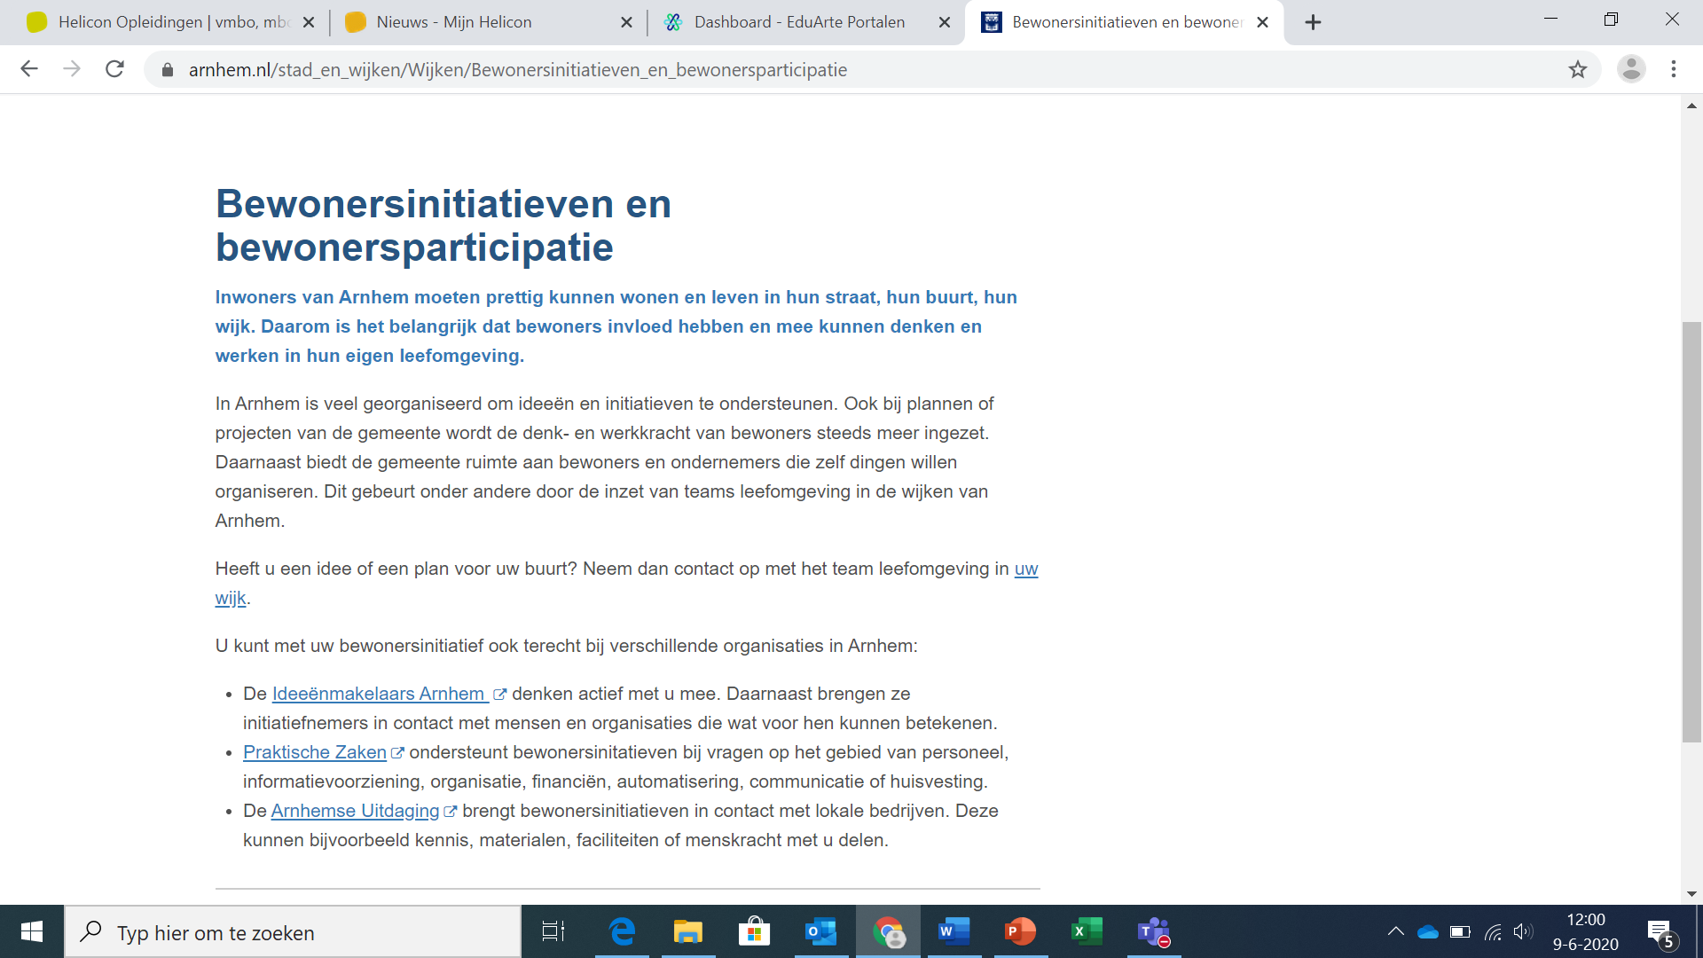
De Gemeente kan hierin samenwerken met organisaties:

Slide 9
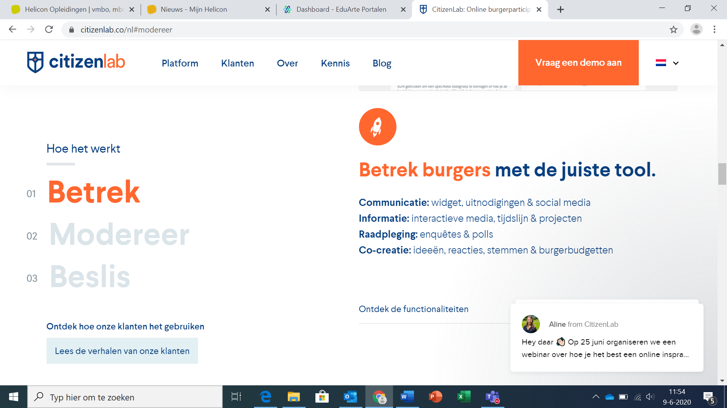
En gebruik maken van allerlei tools:

Slide 10
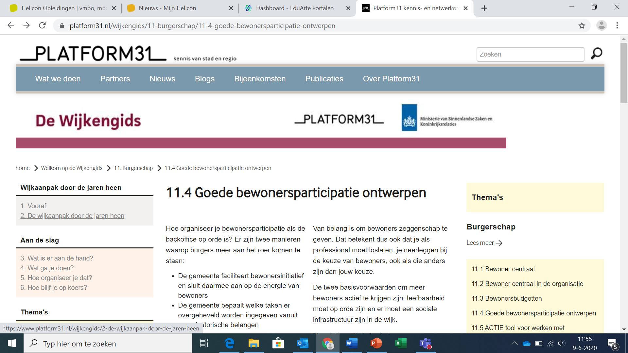
Veel organisaties die participatie onderzoeken en ondersteunen:

Slide 11
2. Werkvormen voor participatie: hoe doe je dat?!
Jij als adviseur en bewonersparticipatie bij de leefomgeving
Proces: korte herhaling van de stappen
Ladder: wat wil je vragen aan mensen, in hoeverre wil je ze betrekken?
Werkvormen: die passen bij proces & ladder.

Slide 12
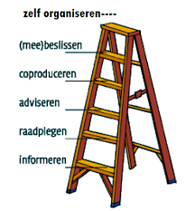
Bewonersparticipatie
Aanleiding
Onderzoek
Plan
Uitvoering
Evaluatie
Participatie bij onderzoek?
Participatie bij plan maken?
Participatie bij beslissing?
Participatie bij uitvoering?

Slide 13
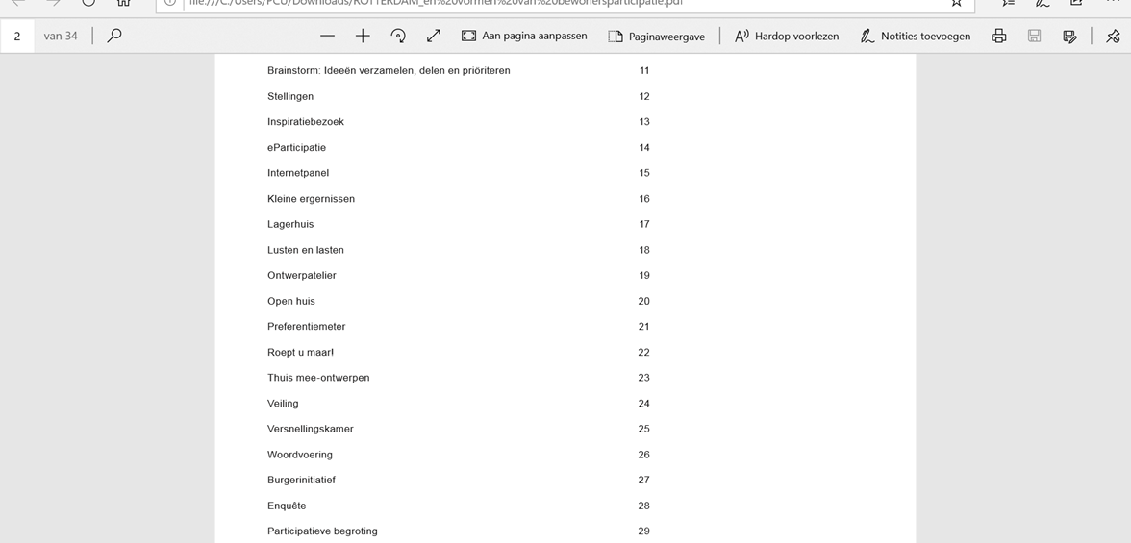
Werkvormen: zie de link in Wiki bij les 2!

Slide 14
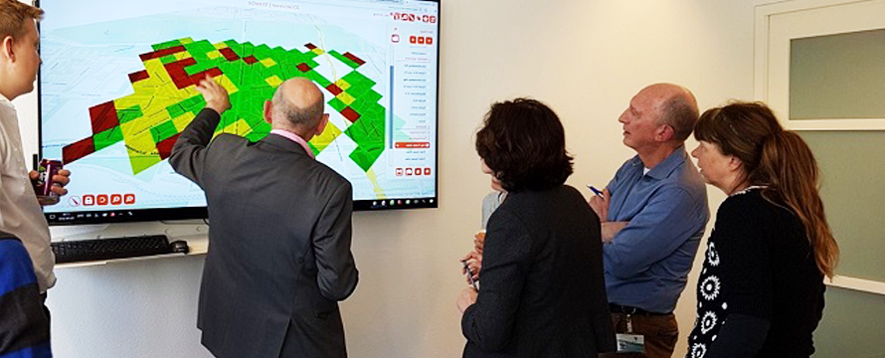

Slide 15
Of lees dit onderzoek van zeven verschillende projecten
BRON = https://www.europa-nu.nl/9353225/d/bewoners_participatie.pdf

Slide 16
3. Opdracht voor volgende week:
Bespreek de input van deze les in je IBS-groep en maak een duidelijk plan voor de participatie van een specifieke doelgroep. Neem daar de volgende vragen mee:
De doelgroep: richten jullie je op een speciale doelgroep (bv. jongeren) of ook de omwonenden?
Bij welke fase van het proces willen jullie deze doelgroep betrekken? (denk aan het proces, slide 12)
In welke mate willen jullie deze doelgroep betrekken (denk aan de ladder, slide 12)
Welke werkvormen passen hierbij en willen jullie gaan inzetten?
Hoe gaan jullie dat in een planning zetten?
Wat moet jullie er verder nog voor uitzoeken of regelen?
We beginnen hier volgende les mee; per groep hoor ik graag van 1 iemand een terugkoppeling.

Slide 17
Dat was het weer voor deze week!
Succes met de opdracht en fijne week nog.

